Slide 1

সবাইকে
স্বাগতম

Slide 2

শিক্ষক পরিচিতি
মোঃ মহব্বত আলী
সহকারী শিক্ষক
ছাতক সিমেন্ট ফ্যাক্টরী উচ্চ বিদ্যালয়
ছাতক, সুনামগঞ্জ।
01912479533
mahabbat_33@yahoo.com

Slide 3

পাঠ পরিচিতি
বাংলাদেশের ইতিহাস ও বিশ্বসভ্যতা
শ্রেণিঃ নবম
অধ্যায়ঃ সপ্তম
পাঠঃ স্থাপত্য ও চিত্রকলা

Slide 4
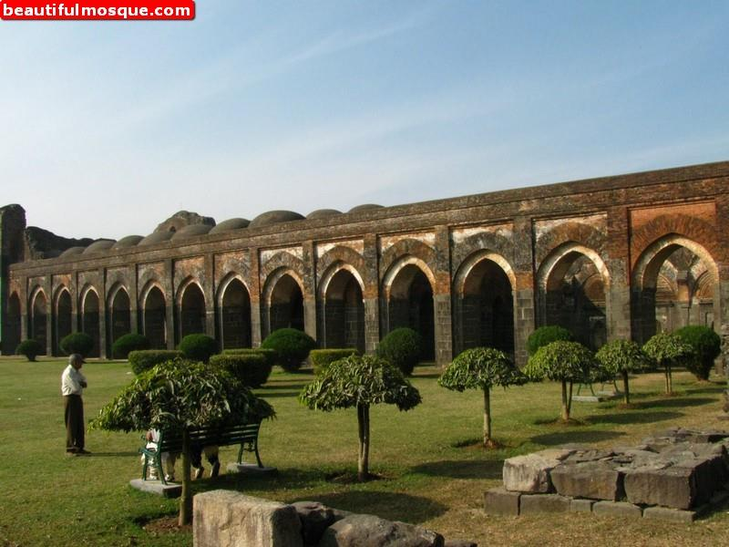
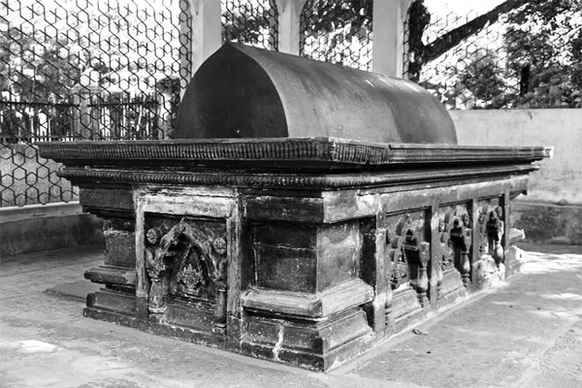
ছবিগুলো লক্ষ্য কর
আদিনা মসজিদ
আজম শাহের সমাধি

Slide 5
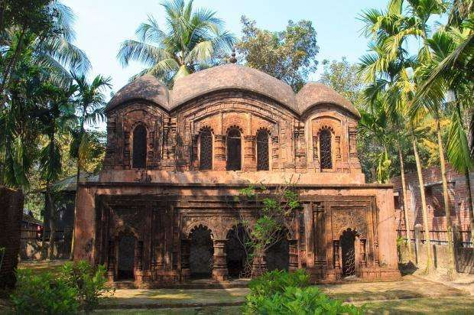
আজকের পাঠ
স্থাপত্য
ও
চিত্রকলা

Slide 6
শিখনফল
এই পাঠ শেষে শিক্ষার্থীরা.........।।
১। মধ্যযুগের স্থাপত্যের নাম বলতে পারবে।
২। স্থাপত্য নির্মাণের উদ্দেশ্য ব্যাখ্যা করতে পারবে।
৩। স্থাপত্য শৈলি বর্ণনা করতে পারবে।

Slide 7
স্থাপত্য ও চিত্রকলা
মুসলমান শাসকগণ ইসলামের গৌরবকে সুপ্রতিষ্ঠিত এবং নিজেদের শাসনকালকে স্মরনীয় করার জন্য প্রাসাদ , মসজিদ, কবর, দরগাহ ইত্যাদি নির্মাণ করেন।

Slide 8
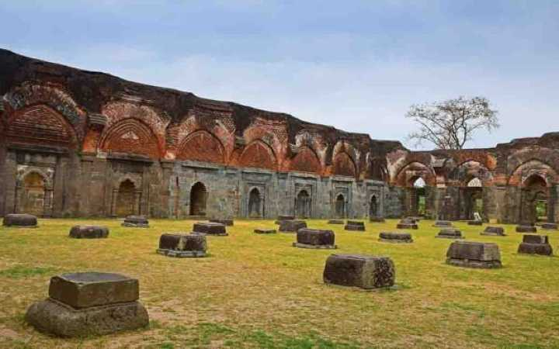
স্থাপত্য ও চিত্রকলা
স্বাধীন বাংলার মুসলমান সুলতানদের প্রথম রাজধানী গৌড়ে ১৩৬৯ খ্রিষ্টাব্দে সুলতান সিকান্দার শাহ আদিনা মসজিদ নির্মাণ করেন। এর উত্তর পাশে তার কবর নির্মিত হয়েছিল।
আদিনা মসজিদ

Slide 9
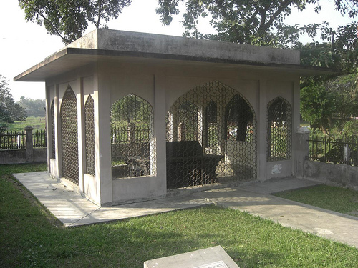
স্থাপত্য ও চিত্রকলা
ঢাকা থেকে ১৫ মেইল দূরে সোনারগায়ে গিয়াস উদ্দিন আজম শাহের মাজার অবস্থিত।
আজম শাহের মাজার

Slide 10
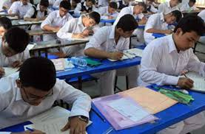
একক কাজ
মুসলিম স্থাপত্য নির্মাণের উদ্দেশ্য কী ছিল?

Slide 11
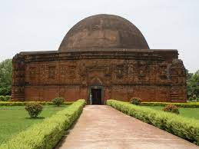
স্থাপত্য ও চিত্রকলা
সুলতান জালালউদ্দিনের শাসনামলে ১৪১৮-১৪২৩ সালের মধ্যে পান্ডুয়ায় এক লাখি মসজিদ নির্মিত হয়। আসলে এটি একটি কবর।
এক লাখি মসজিদ

Slide 12
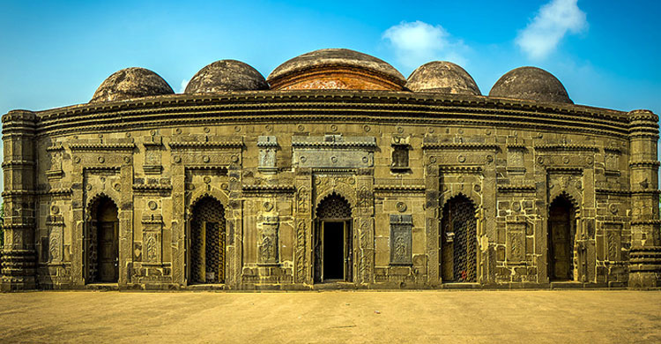
স্থাপত্য ও চিত্রকলা
বড় সোনা মসজিদের আরেক নাম বারো দুয়ারি মসজিদ। হুসেন শাহ এই মসজিদ গৌড়ে নির্মাণ করেন।
বড় সোনা মসজিদ

Slide 13
স্থাপত্য ও চিত্রকলা
ছোট সোনা মসজিদ গৌড়ের ফিরোজাবাদে অবস্থিত । এটি হোসেন শাহের আমলে নির্মিত হয়।
ছোট সোনা মসজিদ

Slide 14
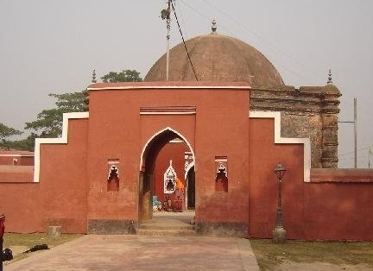
স্থাপত্য ও চিত্রকলা
বাগেরহাট জেলায় খান জাহান আলির সমাধি নির্মিত হয়েছে। তিনি সুলতান নাসির উদ্দিন ইলিয়াসের সমসাময়িক ছিলেন।
খান জাহান আলীর সমাধি

Slide 15
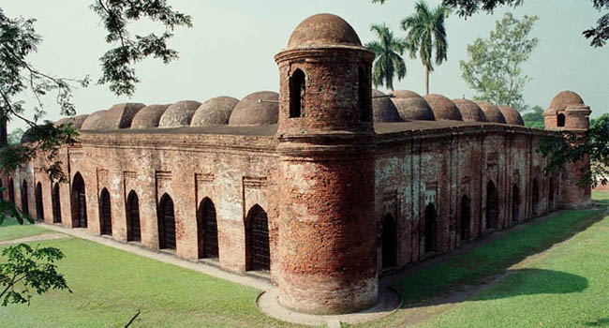
স্থাপত্য ও চিত্রকলা
বাগেরহাট জেলায় ষাট গম্বুজ মসজিদ নির্মিত হয়েছে। উলুগ খান জাহান এ মসজিদ নির্মাণ করেন।
ষাট গম্বুজ মসজিদ

Slide 16

দলীয় কাজ
ষাট গম্বুজ মসজিদের নির্মাণ বৈশিষ্ট্য উল্লেখ কর।

Slide 17
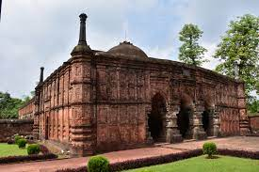
স্থাপত্য ও চিত্রকলা
কদম রসূল গৌড়ে ১৫৩১ সালে নসরত শাহ এটি নির্মাণ করেন।
কদম রসূল

Slide 18
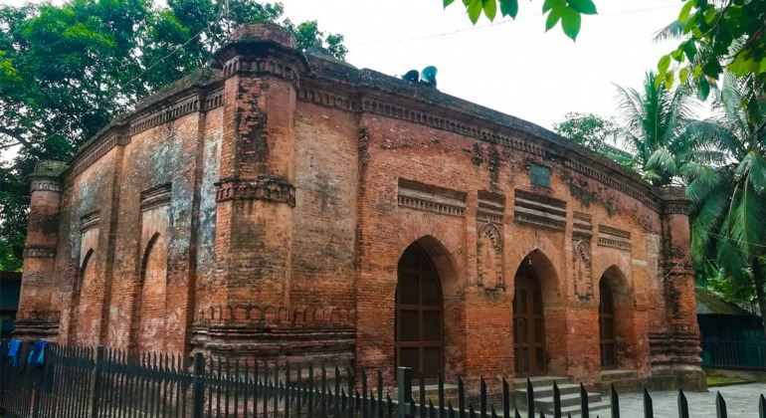
স্থাপত্য ও চিত্রকলা
ঢাকার রামপালে বাবা আদমের মসজিদ ১৪৮৩ সালে মালিক কাফুর ফতেহ শাহের রাজত্বকালে নির্মিত হয়।
বাবা আদমের মসজিদ

Slide 19
মূল্যায়ন
১। গিয়াস উদ্দিন আজম শাহ কে ছিলেন?
২। এক লাখি মসজিদ কে নির্মাণ করেন?
৩। বাবা আদমের মসজিদ কোথায় অবস্থিত?

Slide 20
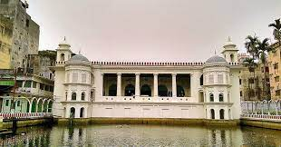
বাড়ীর কাজ
মধ্যযুগের স্থাপত্যগুলির নির্মাণকারীর নাম লিখ।

Slide 21

সবাইকে
ধন্যবাদ

